Slide 1
МУНИЦИПАЛЬНОЕ БЮДЖЕТНОЕ ДОШКОЛЬНОЕ ОБРАЗОВАТЕЛЬНОЕ УЧРЕЖДЕНИЕ «ДЕТСКИЙ САД № 36 «КОЛОКОЛЬЧИК» г. Рубцовска Алтайского края 658213, г.Рубцовск, пр.Ленина, 37 тел. 9-90-70, e-mail: ds.kolokol4ik@yandex.ru сайт: ds36.educrub.ru
«Организация социального партнерства МБДОУ «Детский сад №36 «Колокольчик» с учреждениями социума в условиях реализации ФОП ДО».
Подготовила старший воспитатель
Сметанина И.А.
г. Рубцовск
2024г.

Slide 3
ФОП ДО
Пункт 29.3.7. ФОП ДО …
Реализацию воспитательного потенциала социального партнерства предусматривает (указываются конкретные позиции, имеющиеся в ДОО или запланированные):
участие представителей организаций-партнеров в проведении отдельных мероприятий (дни открытых дверей, государственные и региональные, праздники, торжественные мероприятия и тому подобное);
участие представителей организаций-партнеров в проведении занятий в рамках дополнительного образования;
проведение на базе организаций-партнеров различных мероприятий, событий и акций воспитательной направленности;
реализация различных проектов воспитательной направленности, совместно разрабатываемых детьми, родителями и педагогами с организациями-партнерами.
Основные принципы содействия и сотрудничества детей и взрослых в процессе развития детей и их
взаимодействия с людьми, культурой и окружающим миром; приобщения детей к социокультурным нормам, традициям семьи, общества и государства.
ФГОС решает задачи формирования общей культуры воспитанников;
Взаимодействия педагогических объединений с общественными

Slide 4
Инструмент, с помощью Призвано формировать внешнюю которого представители среду для деятельности ДОО; различных субъектов, создавать имидж учреждения; имеющих специфические развивать внутренний потенциал интересы, организуют Дополнительный импульс педагогов, детей и родителей совместную деятельность для духовного развития и обогащения личности Сотрудничество с социумом помогает не только адаптироваться ребенку в окружающей среде, но и расширить его представление о мире вне стен дома и детского сада, дает возможность для организации исследовательской работы с детьми, развития его чувств, потребностей. Для детского сада очень важно привлекать к процессу воспитания дополнительные образовательные ресурсы
Современное дошкольное образовательное учреждение не может успешно реализовывать свою деятельность и развиваться без широкого сотрудничества с социумом на уровне социального партнерства.

Slide 6
Цель:
Создание системы партнерства ДОУ с социальными институтами для обеспечения благоприятных условий всестороннего развития детей дошкольного возраста, их способностей и творческого потенциала.
Задачи:
1.Разработать стратегию и тактику организации взаимодействия с социально значимыми партнёрами.
2.Создать условия позитивного изменения ДОУ в соответствии с требованиями ФОП, ФГОС ДО и общественными ожиданиями.
3.Установить партнёрские отношения с сообществом для поддержания благоприятного (как для ДОУ, так и сообщества) общественного окружения.
4.Развивать у всех участников образовательного процесса коммуникативные способности, доброжелательность к окружающим, готовность к сотрудничеству и самореализации.
5.Стимулировать развитие активной гражданской позиции сопричастности к судьбе ДОУ.
6.Формировать положительный имидж ДОУ в местном социуме.

Slide 7
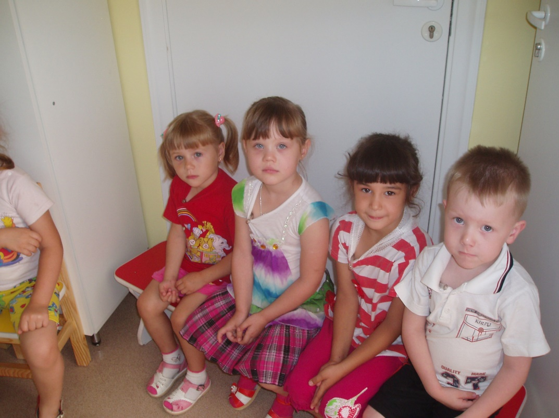

Slide 8
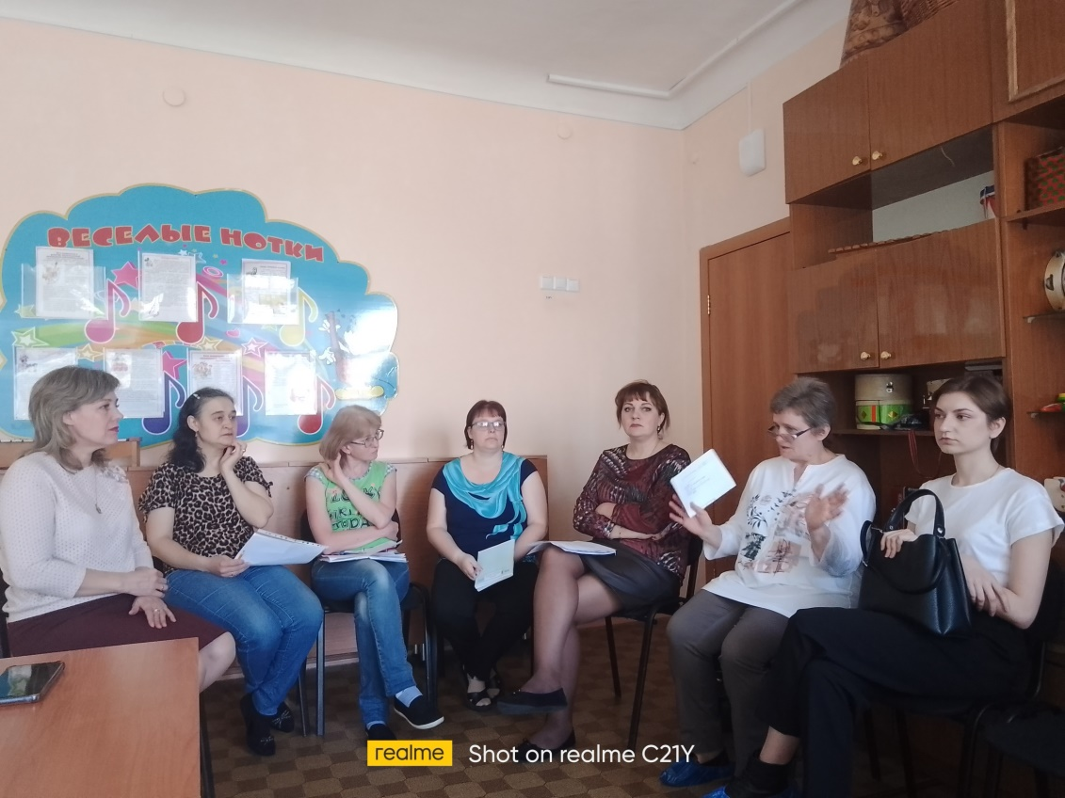
МБОУ «Гимназия №3»
Семинар-практикум на базе ДОУ «Преемственность между ДОУ и школой – основа сотрудничества и партнерства в подготовке бедующих первоклассников».

Slide 9
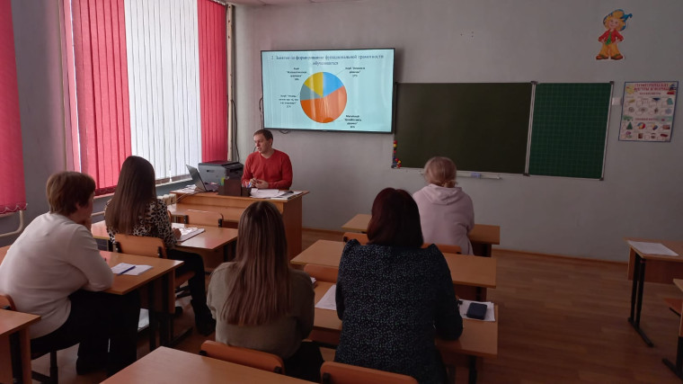
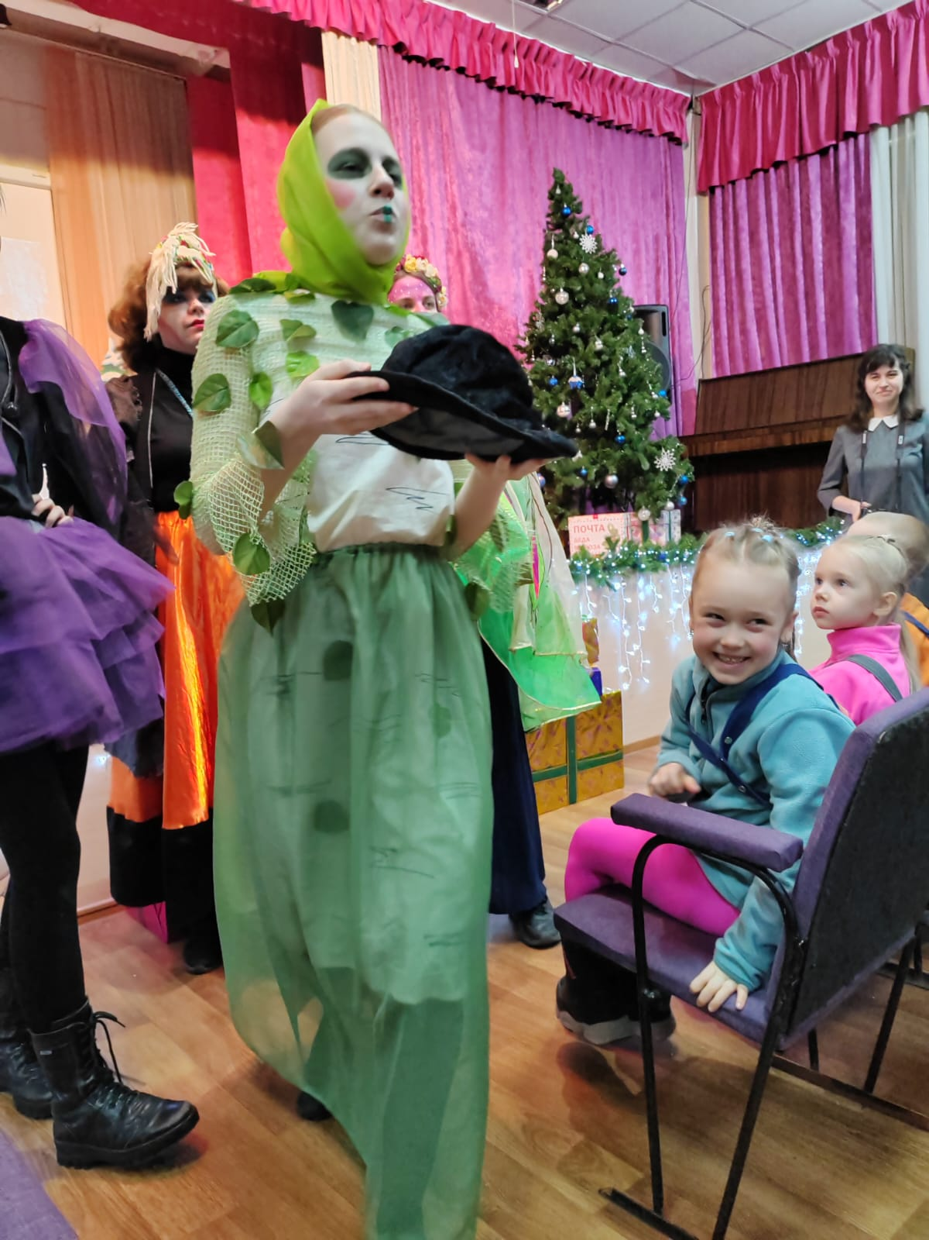
Совещание в рамках взаимодействия гимназии с ДОУ «Успешность адаптации первоклассника»
Спектакль «Новогоднее
необыкновенное чудо»

Slide 10
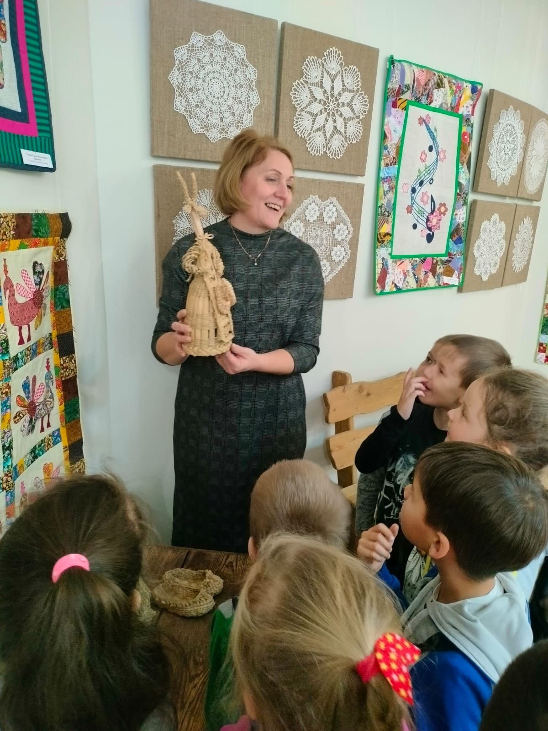
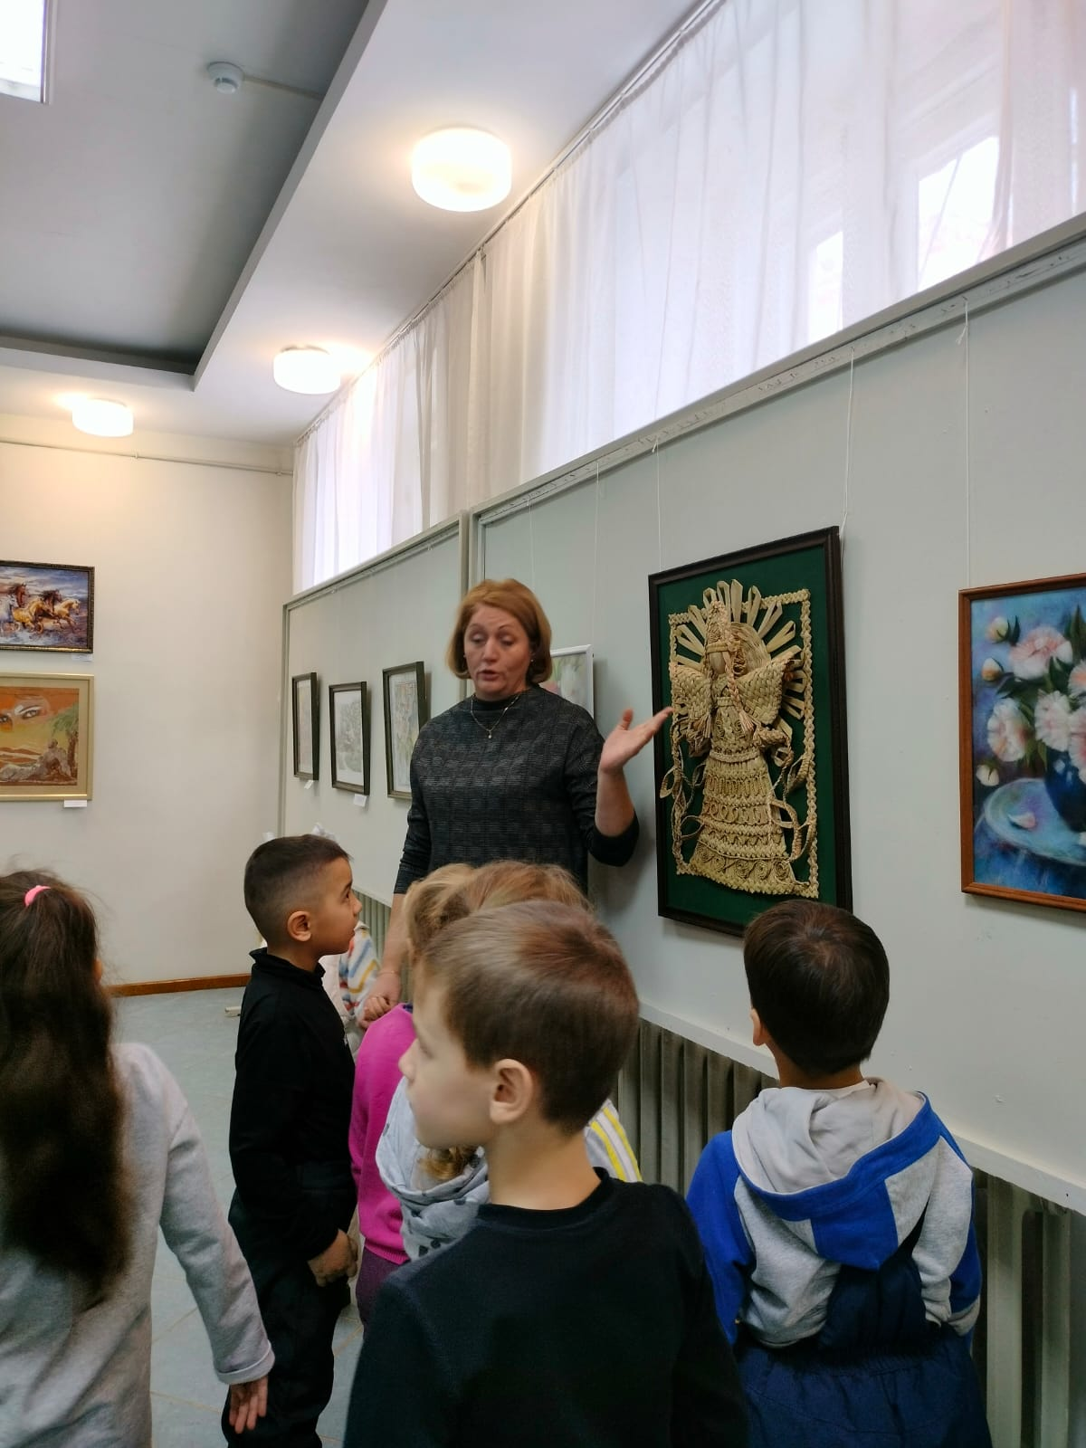
«Картинная галерея им. Владислава Владимировича Тихонова»
«Кукла из рогоза»
практикум

Slide 11
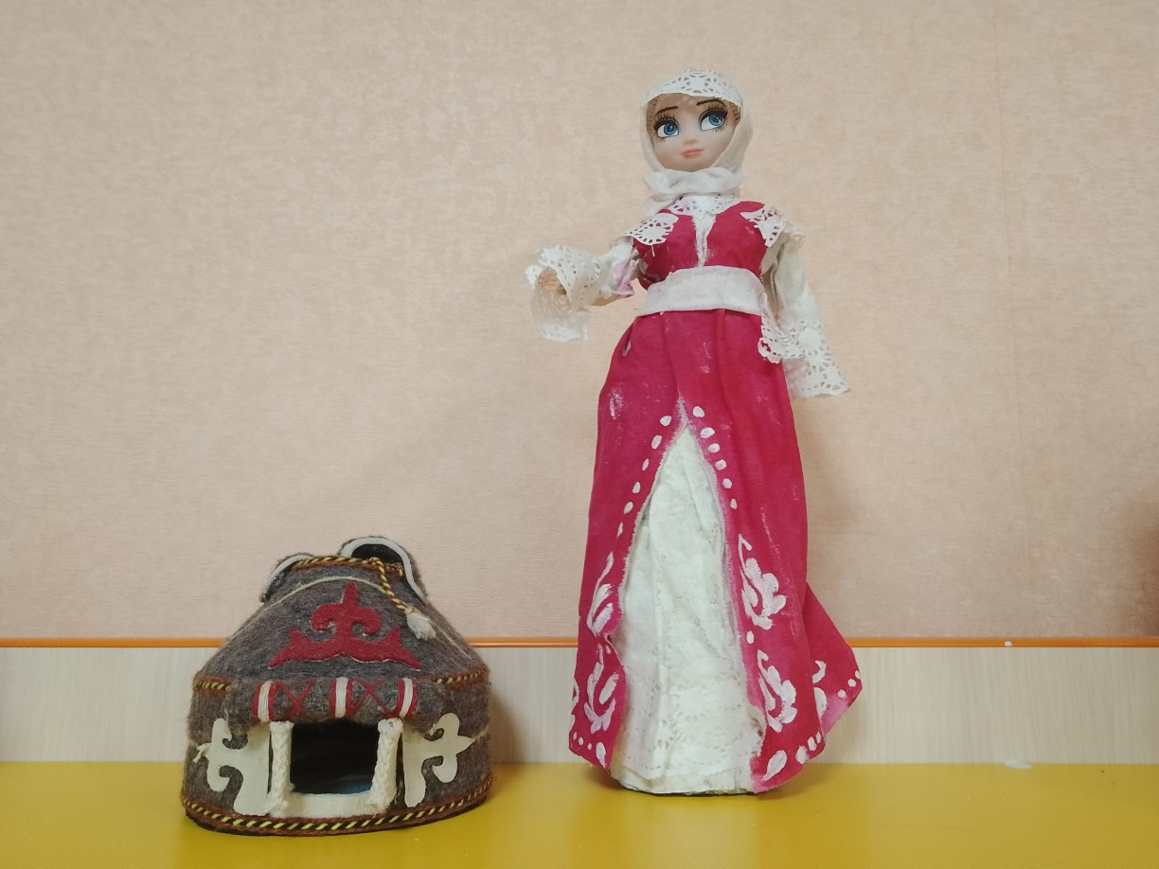

Slide 12
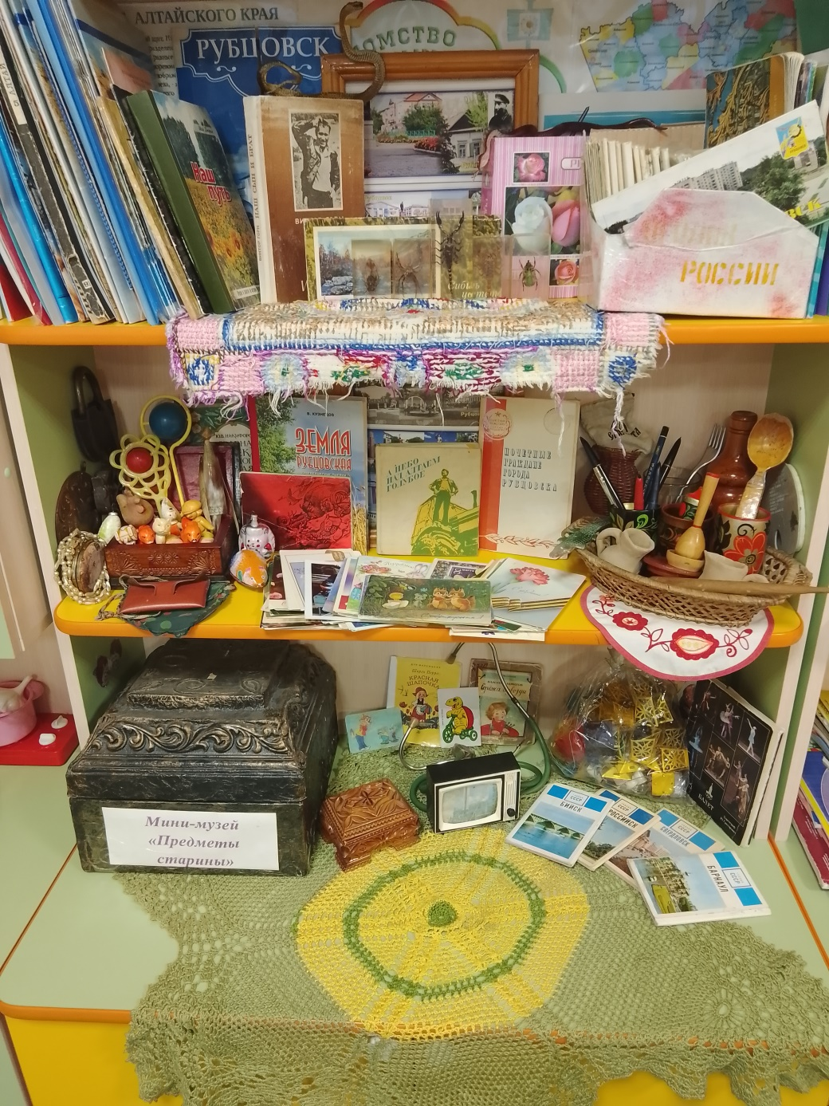

Slide 13
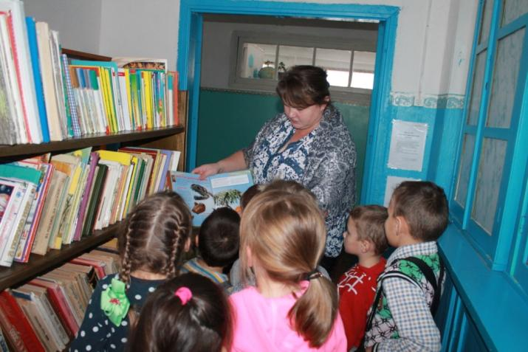
Центральная детская библиотека

Slide 14
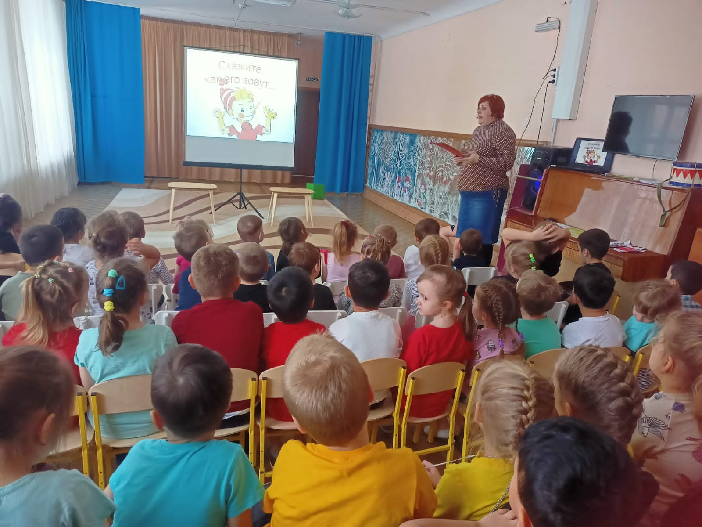
«Скажите, как его зовут…» - урок-игра литературного чтения к юбилею А. Толстого

Slide 15
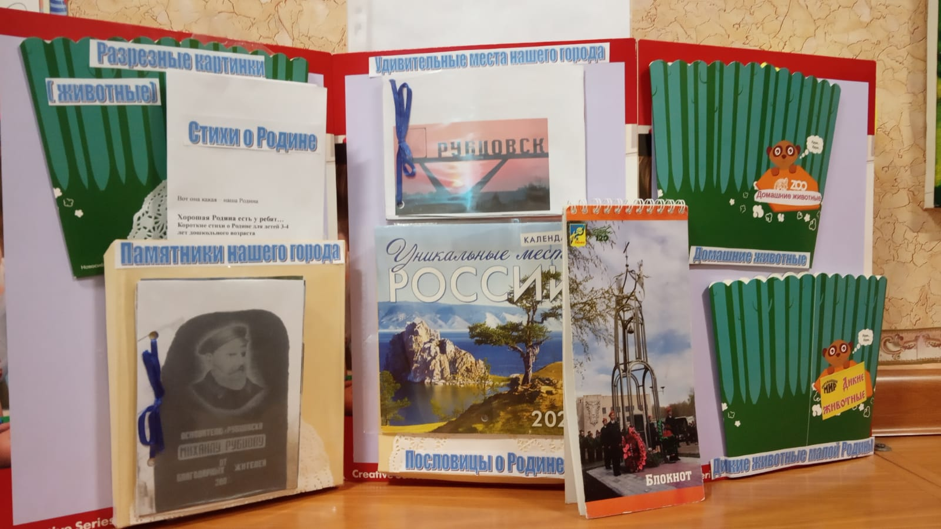
«Мы помним , мы гордимся…»

Slide 17
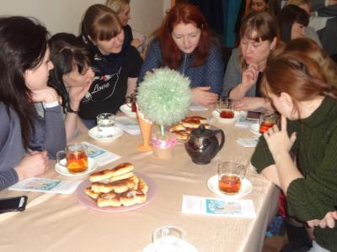
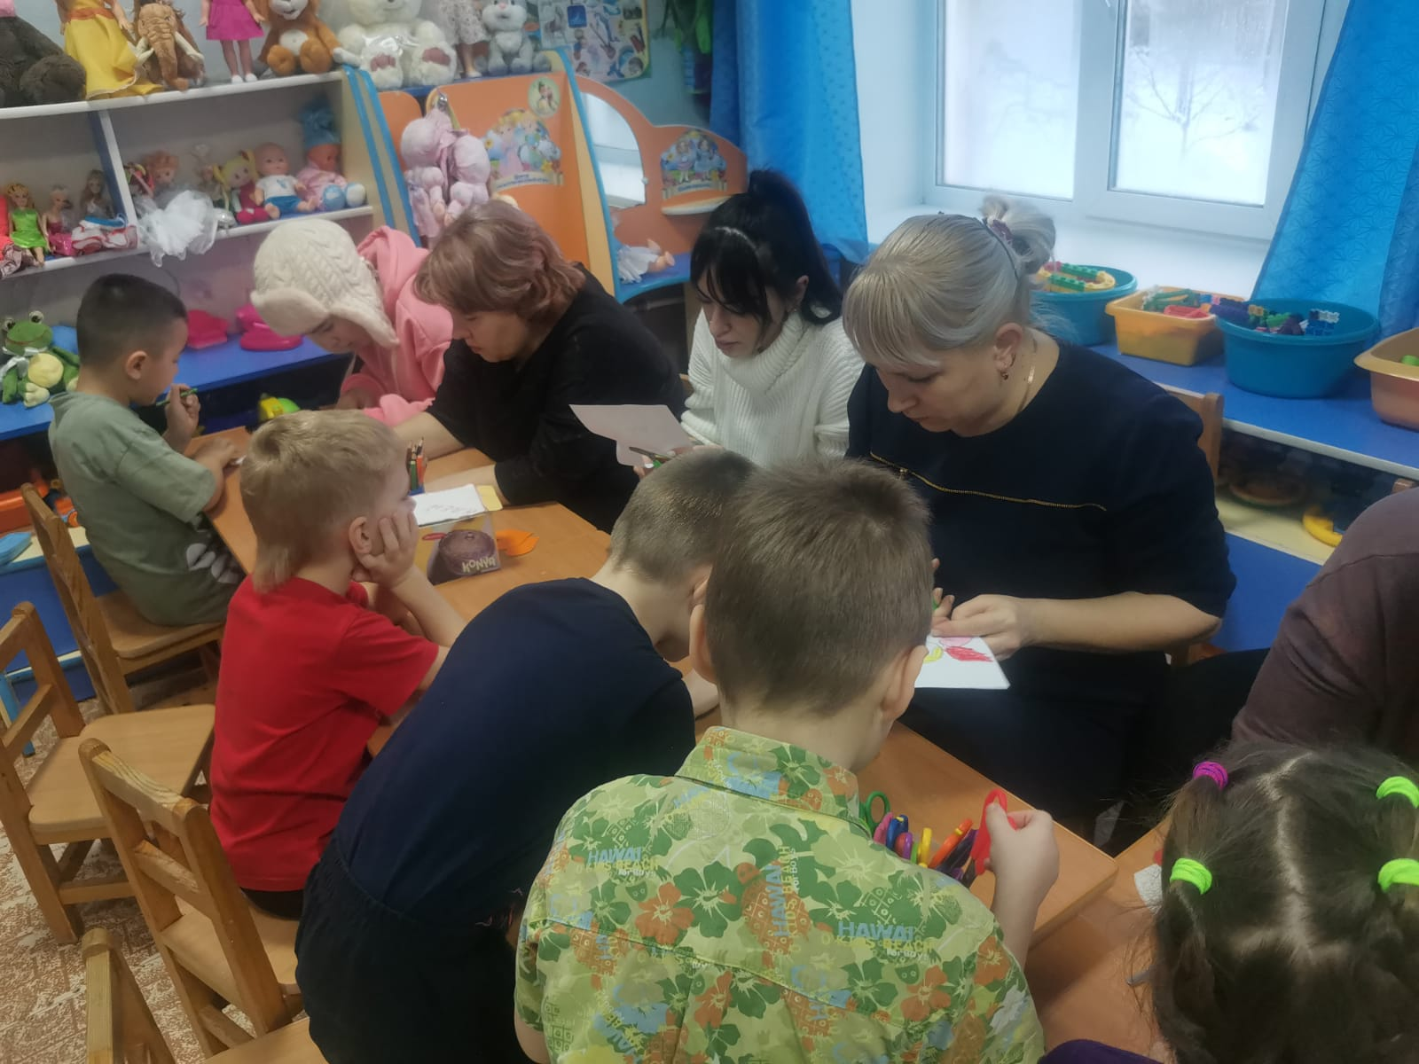
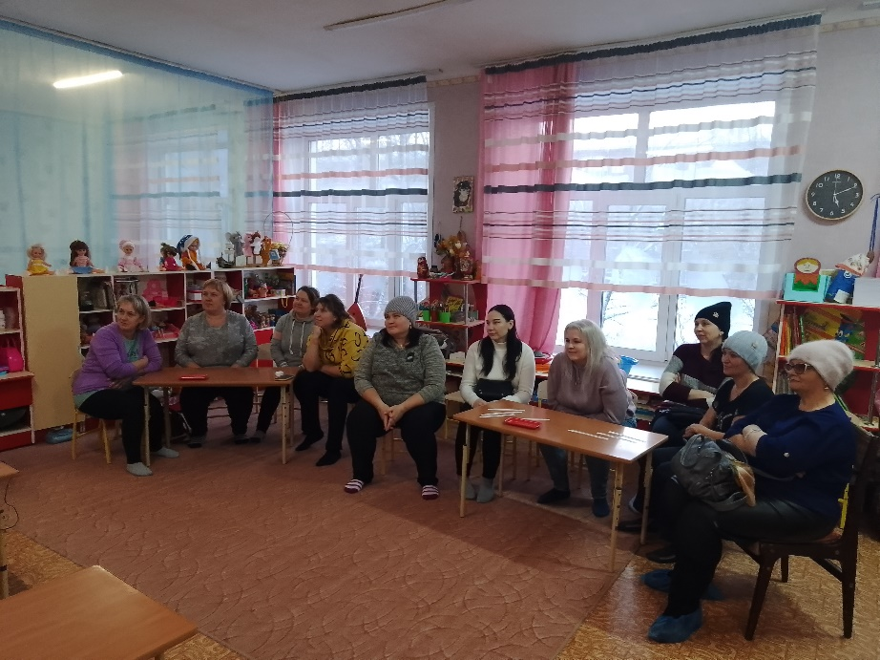
Родительские собрания и мастер-классы

Slide 18
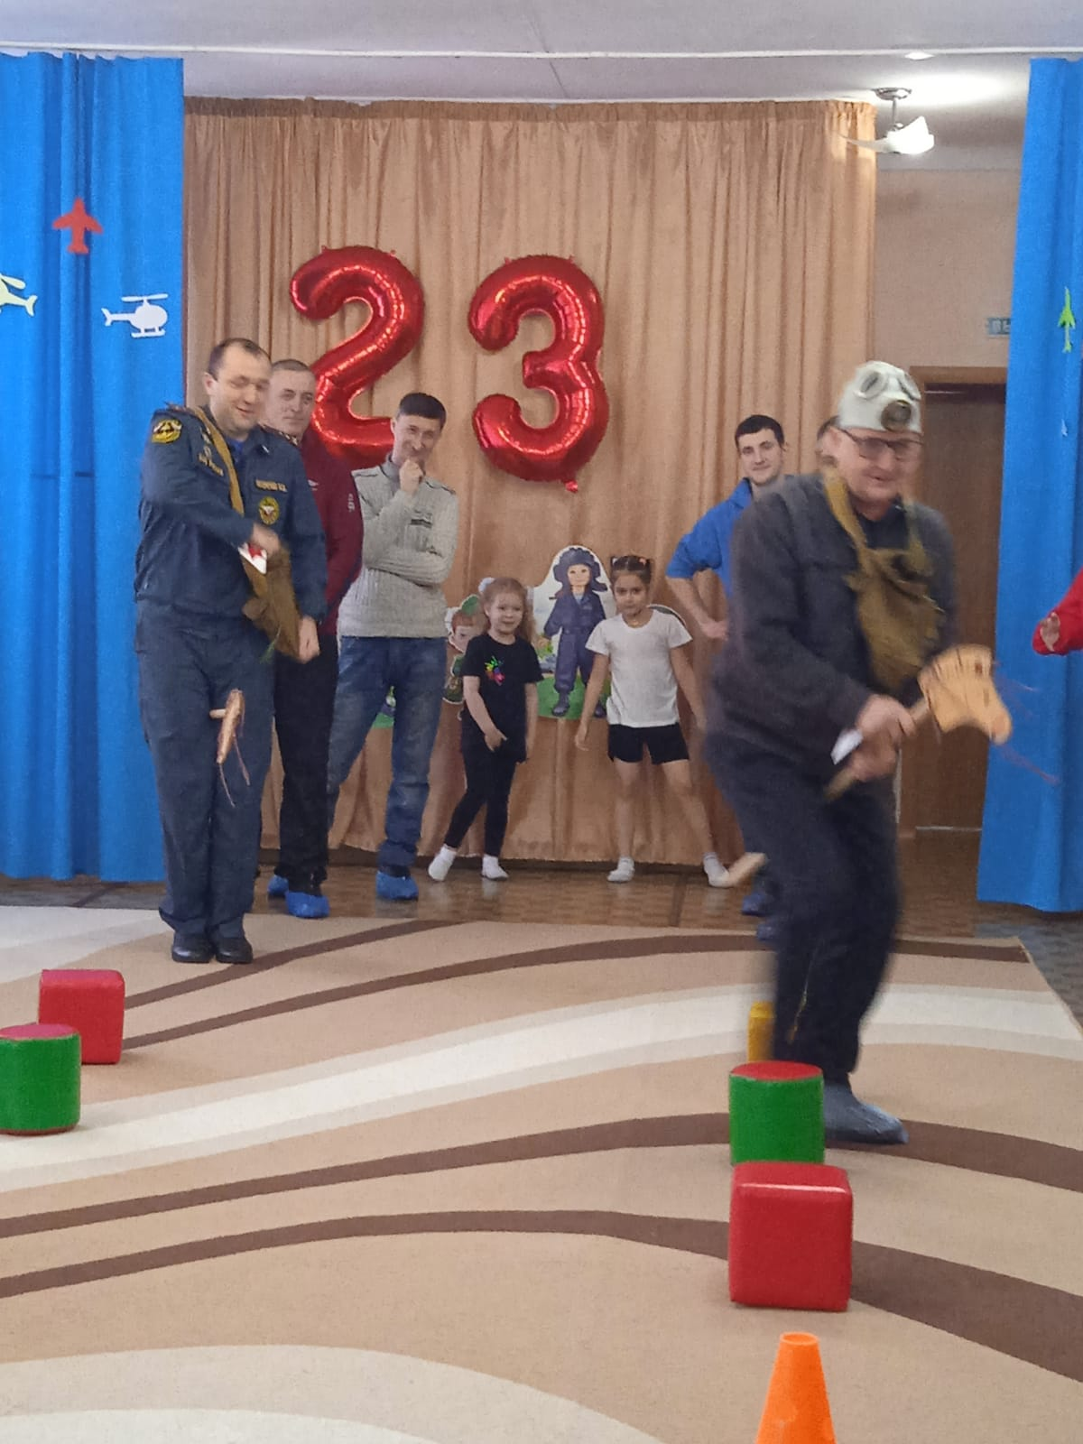
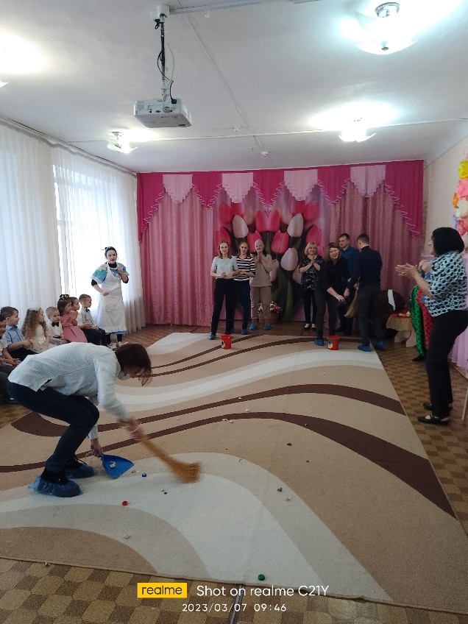
Праздники и развлечения

Slide 19
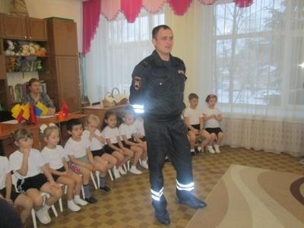
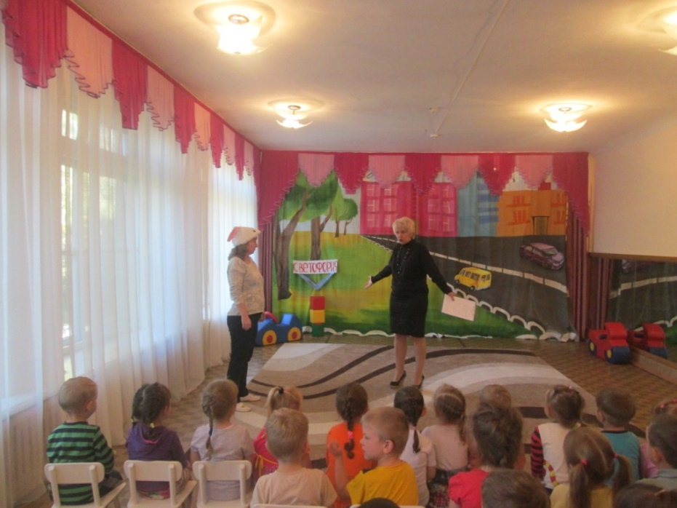
ОГИБДД МО МВД России «Рубцовский»

Slide 20
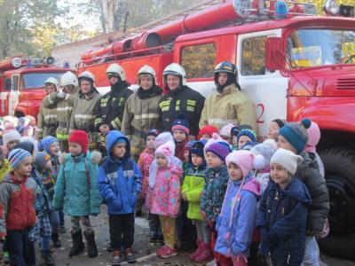
Территориальный отдел надзорной деятельности и профилактической работы № 4 – Рубцовск

Slide 21
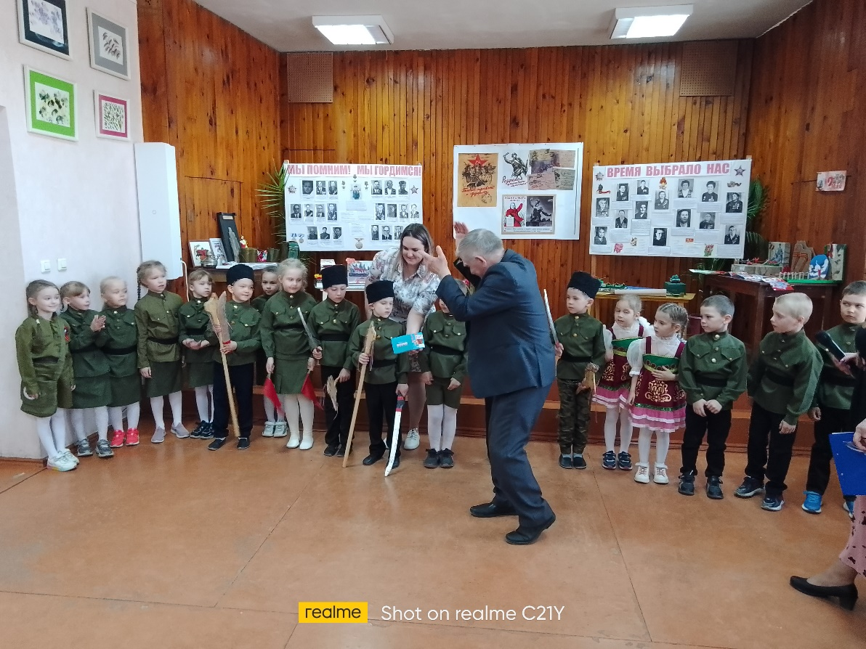
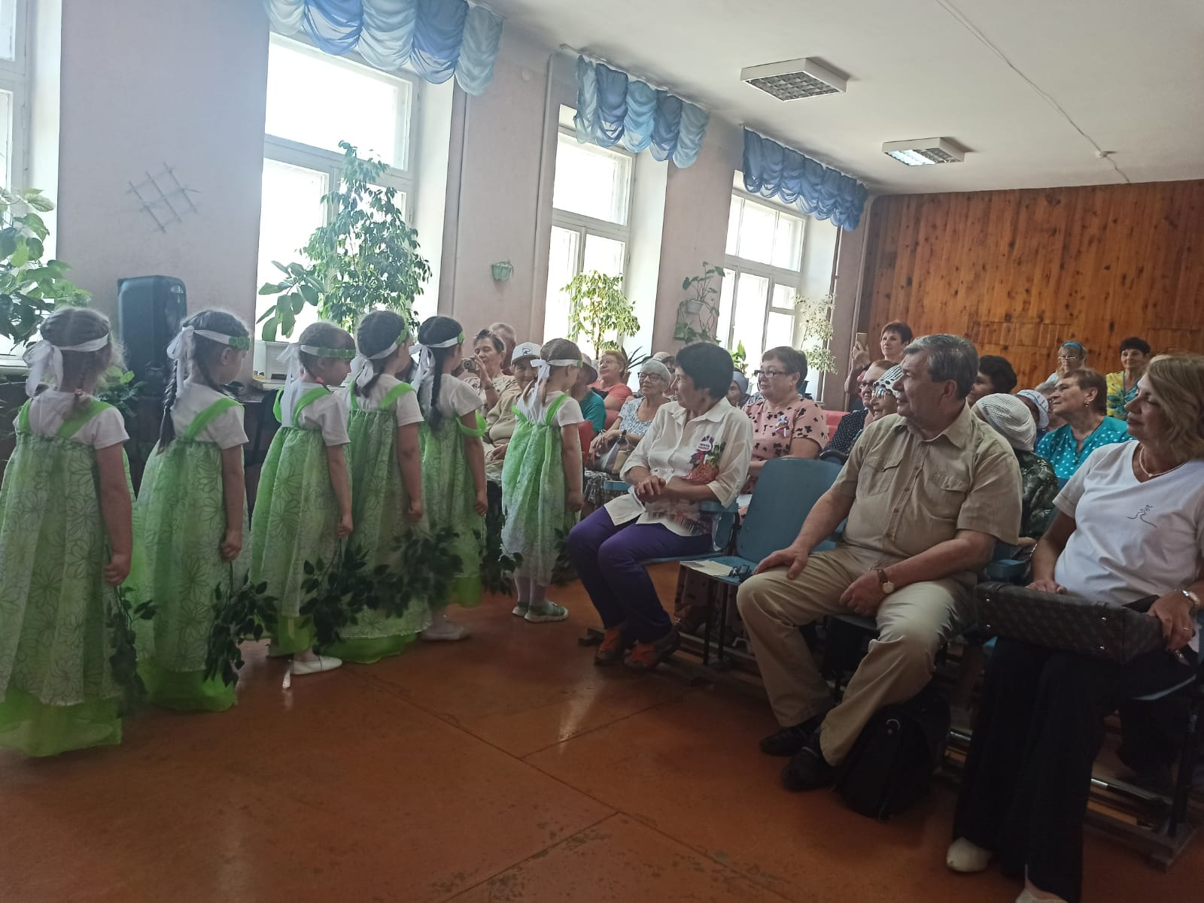
Совет ветеранов АТЗ

Slide 22
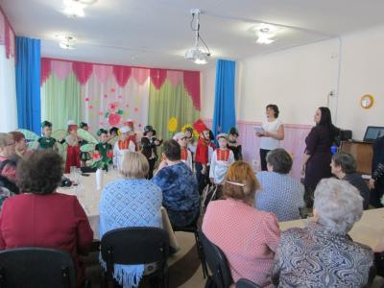
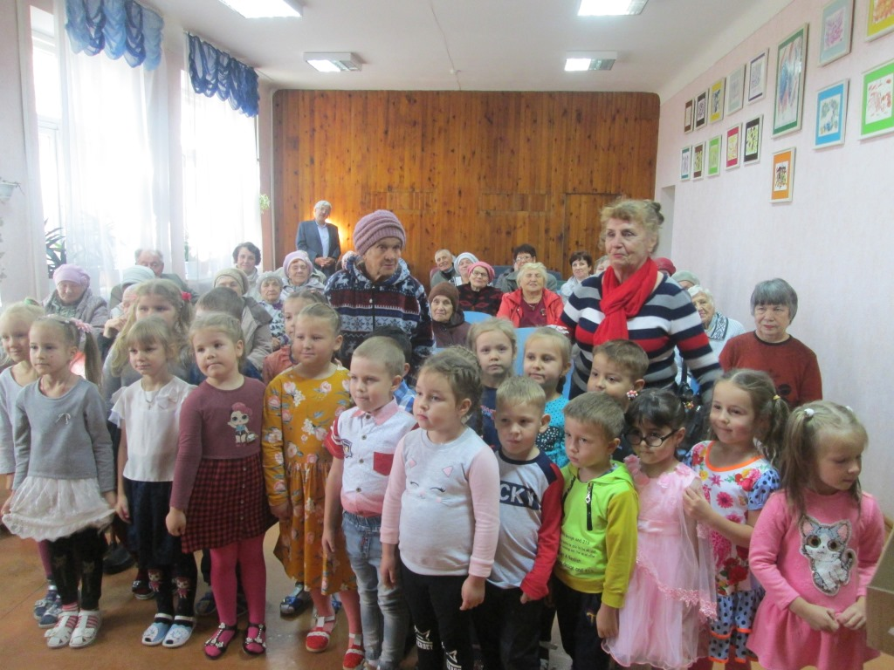

Slide 23
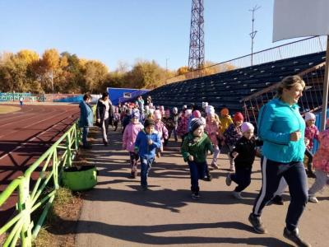
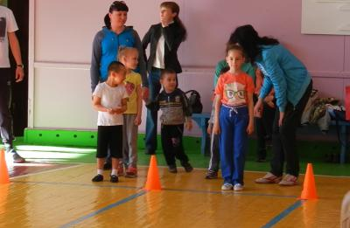

Slide 24
Спасибо за внимание!

